Slide 1
سیستم های اطلاعاتی حسابداری
نویسندگان:
دکتر مهدی مرادی
(دانشیار دانشگاه فردوسی مشهد)
نعیمه بیات
www.hesabketab.org
مرجع آموزش و فایل‌های حسابداری

Slide 2

فصل سوم:
  مروری بر پردازش اطلاعات و
  سیستم های برنامه ریزی منابع سازمانی

Slide 3
پس از مطالعه این فصل، خواننده با مفاهیم ذیل آشنا می شود:
آشنایی با تعریف پردازش اطلاعات و جایگاه آن در سیستم‌های اطلاعاتی حسابداری
آشنایی با بخش‌های چهارگانه چرخه پردازش
آشنایی با مفاهیم بنیادی ذخیره سازی داده‌ها
آشنایی با انواع فایل‌ها و نحوه سازمان‌دهی آن‌ها
آشنایی با انواع روش‌های پردازش داده
آشنایی با سیستم‌های برنامه‌ریزی منابع سازمانی و اجزای تشکیل‌دهنده آن

Slide 4

قسمت اول- چرخه پردازش اطلاعات
Accounting Information Systems

Slide 5
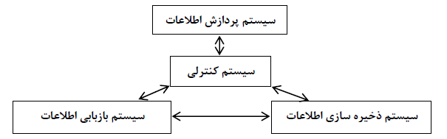
ارکان اساسی یک سیستم اطلاعاتی
Accounting Information Systems

Slide 6
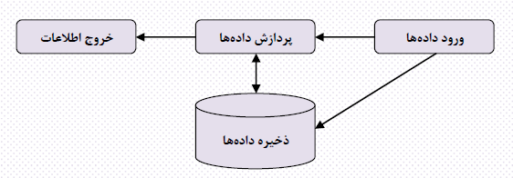
Accounting Information Systems
مراحل پردازش داده ها

Slide 7

Accounting Information Systems
لازم است به منظور افزایش دقت و سهولت فرآیند پردازش، ورود داده ها بر اساس شرایط زیر صورت گیرد:
طبقه بندی داده ها توسط کدهای شناسایی؛
تبدیل مدارک مثبته به شکل خوانا برای دستگاه؛
استفاده از ابزارهای پویشگر (اسکنرها) به جای استفاده از صفحه کلید؛
استفاده از مدارک چرخشی؛
خودکار کردن ورود داده‌های اولیه؛
استفاده از دستگاه های شناسایی نوری کاراکتر
استفاده از فناوری شناسایی فرکانس رادیویی.

Slide 8

تعریف شخصیت
Accounting Information Systems
داده ها حقایق خامی هستند دارای ساختار سازمان دهی شده نبوده و معنای محدودی دارند، در حالی که اطلاعات همان داده های فرآوری شده هستند. در واقع اطلاعات، مرتب سازی، تلخیص و یا طبقه بندی داده ها است.

Slide 9
Accounting Information Systems
سلسله مراتب اطلاعات :
ذخیره سازی داده ها به صورت سازمان دهی از جز به کل ، آنها را قابل فهم تر میکند.
مجموعه ای یکپارچه از عناصر داده های منطقی و مرتبط است . شامل عناصر داده هایی است که شخصیت ها و روابط میان این شخصیت ها را توصیف می کند.
پایگاه داده
فایل یا جدول داده ها گروهی از رکورد ها ی مرتبط است. بنابراین فایل کارمندان شامل رکورد کلیه کارمندان است.
فایل
فیلدهای مرتبط داده ها به شکل یک رکورد دسته بندی می شوند و بیانگر .ویژگی های است که شخصیت را توصیف می کند
رکورد
نشان دهنده یک ویژگی از یک شخصیت است. بطور مثال نام یک کارمند
فیلد

Slide 10
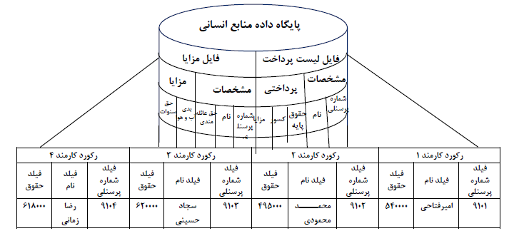
Accounting Information Systems
مثالی سلسله مراتب اطلاعات :

Slide 11
Accounting Information Systems
فایل اصلی
Master File
مشابه دفترکل
انواع فایل ها
فایل معاملاتی
Transaction File
مشابه دفترروزنامه

Slide 12

دسترسی به ثبت ها
Accounting Information Systems
دسترسی به ثبت ها با کمک کد اصلی
  کد اصلی این ویژگی را دارد که هر ثبت را به خوبی شناسایی کند.
  کدهای اصلی، کدهای منحصر به فردی هستند.
دسترسی به ثبت ها با کمک کد فرعی
  کد فرعی شناسگری است که یک گروه از ثبت ها را شناسایی می کند.
  از کدهای فرعی برای مرتب کردن ثبت ها استفاده می شود.

Slide 13
Accounting Information Systems
نام فایل | کد اصلی | کدهای فرعی
کارمندان | شماره کارمندی | نام کارمند، تحصیلات، تاریخ استخدام، واحد فعالیت
موجودی کالا | کد کالا | نام کالا، مشخصات، تعداد، تاریخ انقضا
مشتریان | کد مشتری | نام مشتری، آدرس
فروشندگان | کد فروشنده | نام فروشنده، آدرس
حساب‌های پرداختنی به فروشندگان | شماره فروشنده | تاریخ سررسید
حساب‌های دریافتنی از مشتریان | کد مشتری | سقف اعتبار مشتری، مانده قبلی، مانده جاری
دفتر کل وجوه نقد | شماره حساب | شماره واحد ، مانده جاری
دارایی­های بلند مدت | شماره دارایی | موقعیت، تاریخ تحصیل

Slide 14
انواع روش های سازماندهی فایل ها به کمک کد اصلی
Accounting Information Systems
رکوردها بدون رعایت‌ ترتیب خاصی ذخیره می‌شوند. اما الگوریتمی برای تعیین نشانی رکوردها وجود دارد.
رکوردها به‌ترتیب،
منظم و پیوسته ذخیره می‌شوند، اما بر اساس یک شاخص کدهای اصلی با نشانه‌های فیزیکی مرتبط می‌شوند.
رکوردها طبق کد اصلی و به صورت پشت سر هم و متوالی ذخیره
می شوند.
فایل دستیابی مستقیم
فایل دستیابی ترتیبی شاخص دار
فایل دستیابی ترتیبی

Slide 15
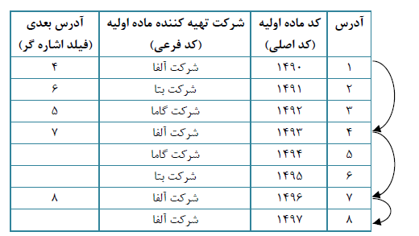
انواع روش های سازماندهی فایل ها به کمک کد فرعی
Accounting Information Systems
1.فایل پیوندی
هر رکورد، یک فیلد اشاره گر دارد که در برگیرنده نشانی ثبت بعدی در فایل می باشد.
با کنار هم قرار دادن یک گروه از رکوردها که به وسیله اشاره‌گرها به هم مرتبط شده اند، یک زنجیره تشکیل می شود.

Slide 16
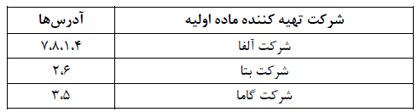
انواع روش های سازماندهی فایل ها به کمک کد فرعی
Accounting Information Systems
2.فایل معکوس
فایل معکوس، لیست های معکوس را برای شماری از ویژگی ها نگه‌داری می کند.
در فایل معکوس تمامی آدرس‌هایی که دارای یک مقدار مشابه برای کدهای فرعی خود می‌باشند، در کنار یکدیگر فهرست می‌شود.

Slide 17
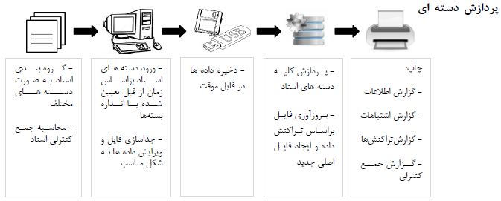
انواع روش های پردازش داده ها
Accounting Information Systems
1.پردازش دسته ای
پردازش دسته‌ای یعنی تجمیع چندین معامله طی یک دوره زمانی و پردازش یکجای آن

Slide 18
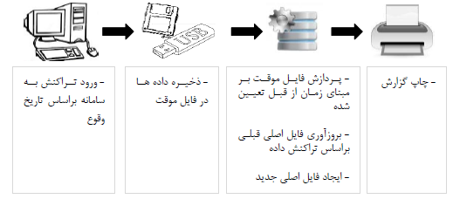
انواع روش های پردازش داده ها
Accounting Information Systems
پردازش دسته‌ای مستقیم یعنی داده‌ها تا مرحله میانی به شکل دسته ای پردازش می شوند و در آخر تمامی دسته‌ها در کنار یکدیگر پردازش می شوند.
1.پردازش دسته ای مستقیم

Slide 19
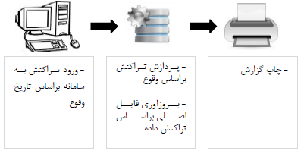
انواع روش های پردازش داده ها
Accounting Information Systems
در پردازش مستقیم، فاصله ای بین رخ دادن معامله و پردازش آن وجود ندارد. در واقع به محض این‌که معامله صورت می گیرد، رویداد مربوطه ثبت شده و فایل های اصلی به هنگام می‌شوند.
1.پردازش مستقیم

Slide 20
Accounting Information Systems
اطلاعات ستاده :
آخرین مرحله از چرخه پردازش داده ها که با اهداف زیر صورت می گیرد:
  تامین نیازهای اطلاعاتی کاربران درون سازمانی
  تامین نیازهای اطلاعاتی کاربران برون سازمانی
  بررسی عملکرد شرکت

Slide 21
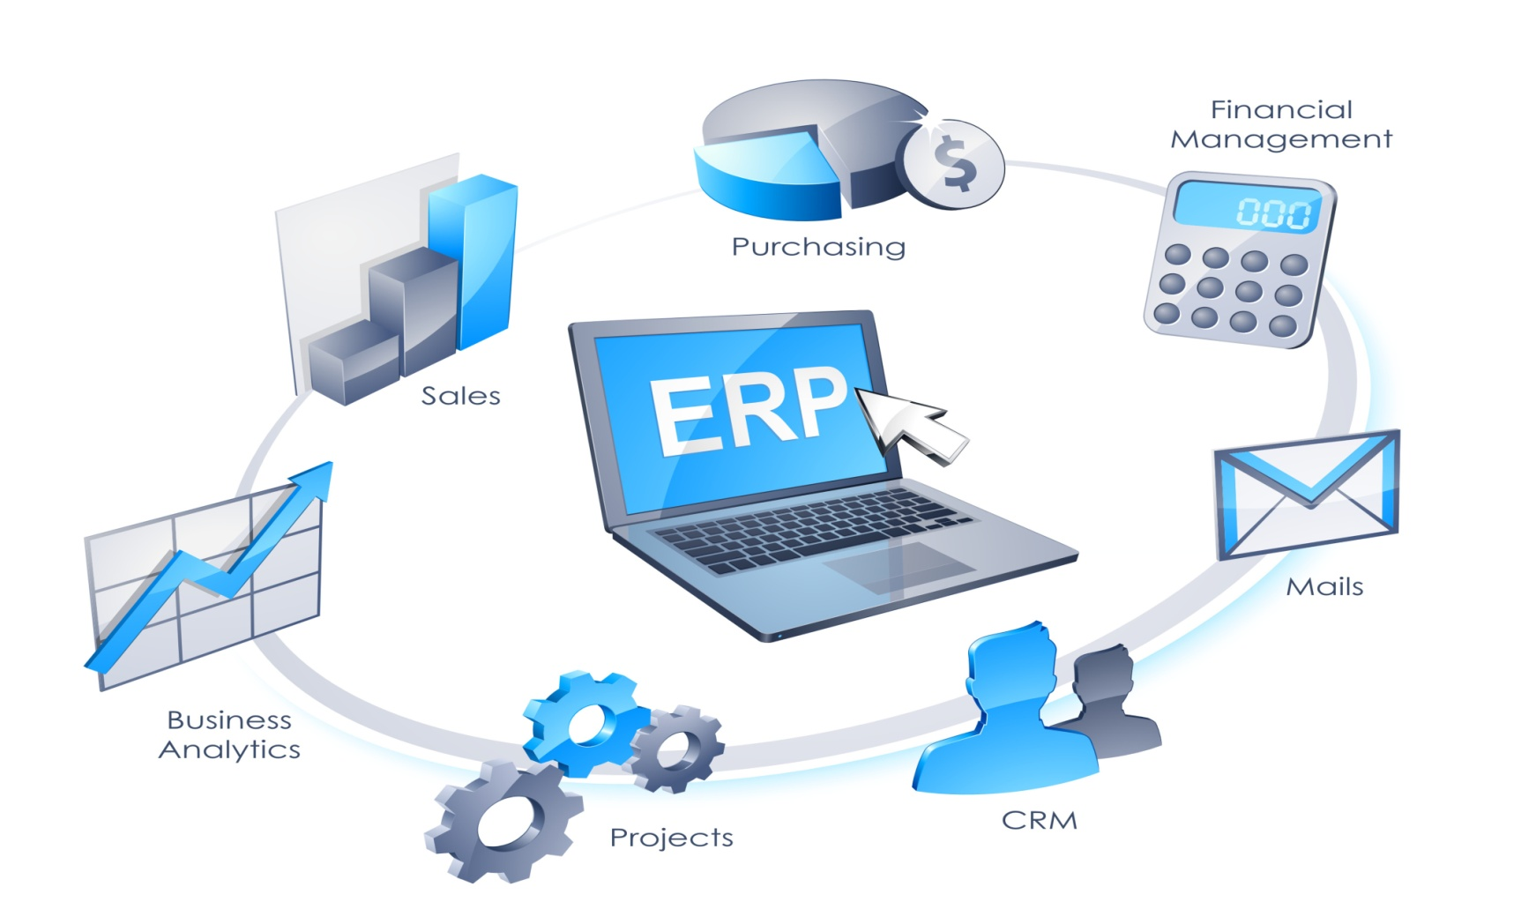
قسمت دوم – سیستم های برنامه ریزی منابع سازمانی
Accounting Information Systems

Slide 22

Accounting Information Systems
تعریف سیستم برنامه ریزی منابع سازمانی :
سیستمی که قادر به یکپارچه سازی فعالیت‌ها و فرآیندهای مختلف باشد و وظیفه برنامه ریزي منابع سازمانی را به عهده دارد سیستم برنامه‌ریزی منابع سازمانی نامیده می‌شود.

Slide 23
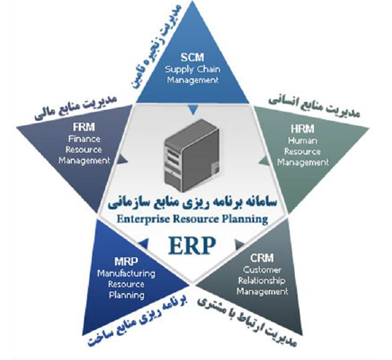
Accounting Information Systems

Slide 24
Accounting Information Systems
اجزای تشکیل دهنده سیستم های ERP
حسابداری مالی
کنترل
مدیریت دارایی ها
سیستم پروژه
سیستم جریان کار
راه حل های صنعتی
منابع انسانی
سیستم نگهداری شرکت
مدیریت مواد
مدیریت کیفیت
برنامه ریزی تولید
فروش و توزیع

Slide 25
پایان

